Slide 1
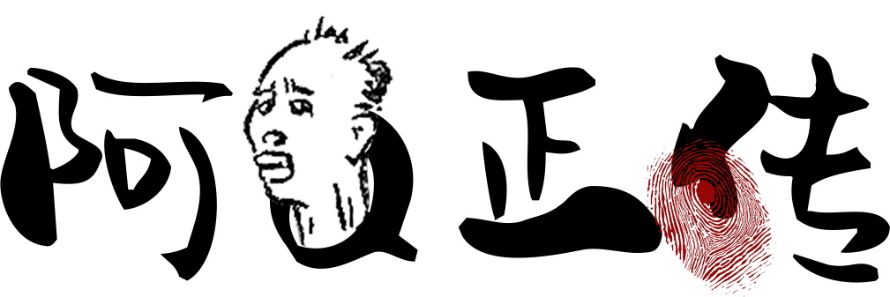
鲁 迅

Slide 2
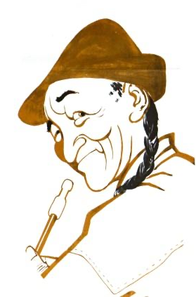
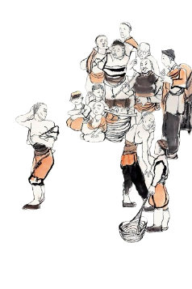
导 入
某报刊上有这么一则外国笑话：
说一个人在路上丢了钱会怎么表现。美国人会兴师动众地报警，英国人会满不在乎继续赶路，德国人会在原地仔细寻找再寻找，日本人会马上回家面壁思过而耿耿于怀。
中国人呢？
他（她）会说：谁捡着钱只能买药去。
这正印证了电影《阿Q正传》末尾说的那句话——“阿Quei还是有后代的，而且子孙繁多，至今不绝。”

Slide 3
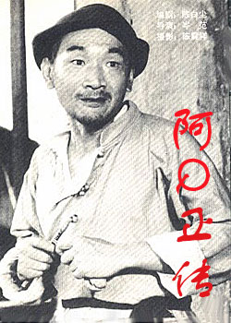
我愿意用我全部的作品换鲁迅的一个短篇小说，换他一个《阿Q正传》。——莫言（2012年获诺贝尔文学奖）
获得诺贝尔文学奖（1994年度）的日本作家大江健三郎12岁就读鲁迅的《阿Q正传》，他认为：在20世纪的亚洲，也就是在这100年间的亚洲，最伟大的作家就是鲁迅。
1926年，《阿Q正传》法译版被发表于《欧罗巴》的杂志上，法国作家罗曼·罗兰（1915年获诺贝尔文学奖）读到它，竟泪流满面!

Slide 4
王冶秋在《《阿Q正传》读书随笔》一文中谈到自己读了十四遍《阿Q正传》的种种体会：“第一遍：我们会笑得肚子痛；第二遍：才咂出一点不是笑的成分；第三遍：鄙弃阿Q的为人；第四遍：鄙弃化为同情；第五遍：同情化为深思的眼泪；第六遍：阿Q还是阿Q；第七遍：阿Q向自己身上扑来；第八遍：合二为一；第九遍：又一次化为你的亲戚故旧；第十遍：扩大到你的左邻右舍；第十一遍：扩大到全国；第十二遍：甚至洋人的国土；第十三遍：你觉得它是一个镜；第十四遍：也许是警报器。”
你读出了什么？

Slide 5
文本常识积累 · 题目解说
①“阿Q”是小说中的主人公。
②“正传”指章回体小说、评书等的正文，也指所要叙述的正题，这里引申为“本传”的意思。

Slide 6



明字音
土谷祠（cí） 舂米（chōnɡ）
根柢（dǐ） 癞疮疤（chuānɡ）
敌忾（kài） 下箸（zhù）
醉醺醺（xūn） 口讷（nè）
穿凿（záo） 虫豸（zhì） 托庇（bì）

Slide 7
我要给阿Q做正传，已经不止一两年了。但一面要做，一面又往回想，这足见我不是一个“立言”的人，因为从来不朽之笔，须传不朽之人，于是人以文传，文以人传——究竟谁靠谁传，渐渐的不甚了然起来，而终于归接到传阿Q，仿佛思想里有鬼似的。然而要做这一篇速朽的文章，才下笔，便感到万分的困难了。第一是文章的名目。孔子曰，“名不正则言不顺”。这原是应该极注意的。传的名目很繁多：列传、自传、内传、外传、别传、家传、小传……，而可惜都不合。说“列传”，这一篇并非和许多阔人排在“正史”里；说“自传”，我又并非就是阿Q；说“外传”，“内传”在那里呢？倘用“内传”，阿Q又决不是神仙。其次是“家传”，则我既不知与阿Q是否同宗，也未曾受他子孙的拜托；或说“小传”，则阿Q又更无别的“大传”了。总之，这一篇也便是“本传”，但从我的文章着想，因为文体卑下，是“引车卖浆者流”所用的话，所以不敢僭称，便从不入三教九流的小说家所谓“闲话休题言归正传”这一句套话里，取出“正传”两个字来，作为名目，即使与古人所撰《书法正传》的“正传”字面上很相混，也顾不得了。

Slide 8
小说概要
第一章：序——交代作传缘起，介绍阿Q身世、处境
序幕
第二章：优胜记略——追述往事，介绍阿Q精神胜利法
开端
第三章：续优胜记略——继续介绍阿Q精神胜利法
阿Q正传
第四章：恋爱的悲剧——介绍阿Q求爱经过和可悲结果
第五章：生计问题——写阿Q的走投无路和畏强凌弱
发展
第六章：从中兴到末路——写阿Q从中兴到末路的不幸
第七章：革命——写阿Q“神往”革命的愿望和行动
高潮
第八章：不准革命——写阿Q对革命的极度失望
结局
第九章：大团圆——写阿Q被当作替死鬼惨遭杀害

Slide 9
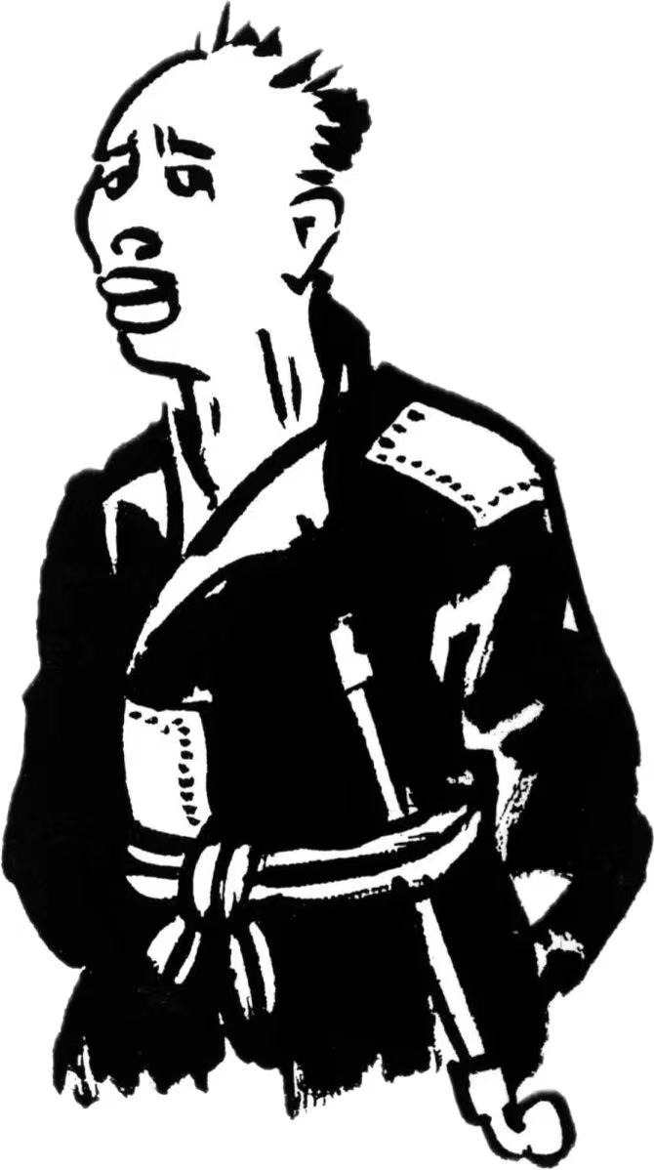
任务一：通读全文，梳理阿Q信息
1.初识阿Q。
不详，人称阿Q
 | 姓名
 | 住址
 | 身份地位
 | 工作
 | 家庭成员
 | 住址
 | 外貌特征
 | 爱好
无名无姓
地位地下
不详
雇农
无地无业
生活贫困
打短工
无
无家无亲
没有依靠
未庄土谷祠
癞疮疤，黄辫子，破夹袄
外表邋遢
嗜好不良
喝酒、押牌宝

Slide 10
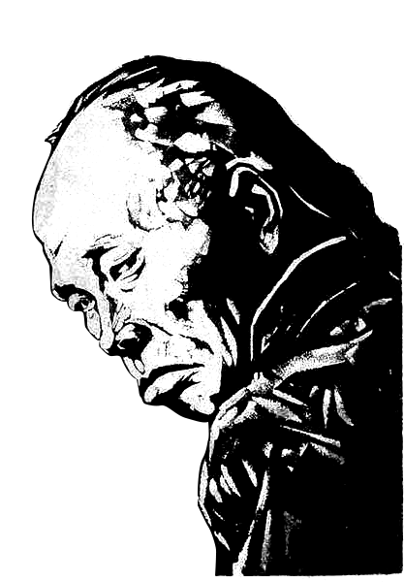

人物档案
生平最得意的事
生平最值得炫耀的事
最受人欢迎的时候
死前最后一句话
口头禅
欺负小尼姑
进过城并看过杀头
从城里带东西回来的日子
过了二十年又是一个……
妈妈的

Slide 11
分析人物形象
作者反复强调人们都不记得阿Q的“行状”，但他却以全知视角写了他的诸多“行状”，简要概括二、三两章分别写了阿Q的哪些“行状”？
（1）第二章：
①“先前阔” ②“真能做” ③“见识高”④“癞疮疤”
⑤挨打的荣耀 ⑥遭劫的安慰
（2）第三章：
①蒙赵太爷打而受到“尊敬” ②因与王胡争胜而被打③因小声咒骂假洋鬼子而挨打④因调戏小尼姑而被骂

Slide 12
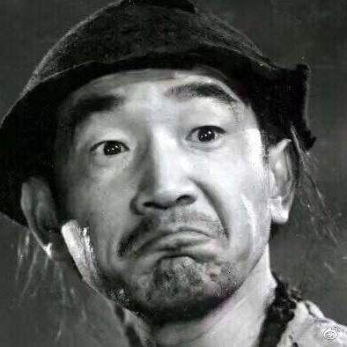
分析人物形象
事件 | 原文语句 | 性格特点
“先前阔” | “我们先前——比你阔多啦！你算是什么东西！”
见识高 | 看不起未庄人： “我的儿子会阔得多啦！” 鄙薄城里人： “这是错的”“可笑”
“真能做” | 老头颂扬说：“阿Q真能做！”然而阿Q很喜欢。
妄自尊大
狭隘保守
病态自尊
自欺欺人

Slide 13
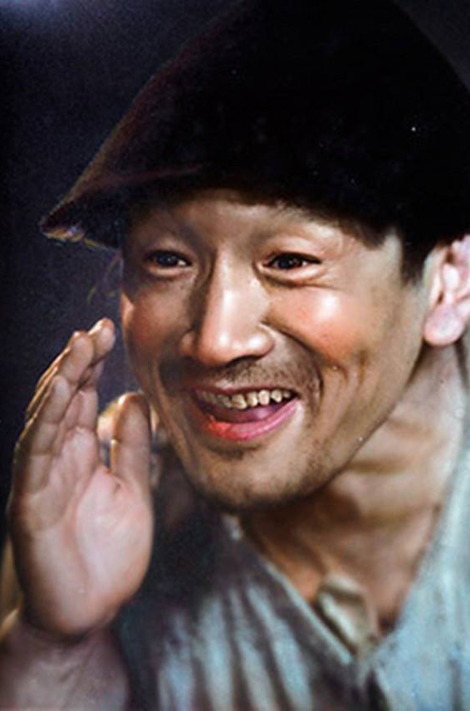
分析人物形象
事件 | 原文语句 | 性格特点
“癞疮疤” | 因为他讳说"癞"以及一切近于"赖"的音…便全疤通红的发起怒来。
 | 口讷的他便骂，气力小的他便打；然而不知怎么一回事，总还是阿Ｑ吃亏的时候多。于是他渐渐的变换了方针，大抵改为怒目而视了。
“挨打的荣耀” | “我总算被儿子打了”
 | “打虫豸，好不好？我是虫豸——还不放么？”
遭劫的安慰 | 自打嘴巴，转移痛苦。
敏感禁忌
内心脆弱
欺软怕硬
自欺欺人
懦弱卑怯
自轻自贱
自我麻醉

Slide 14
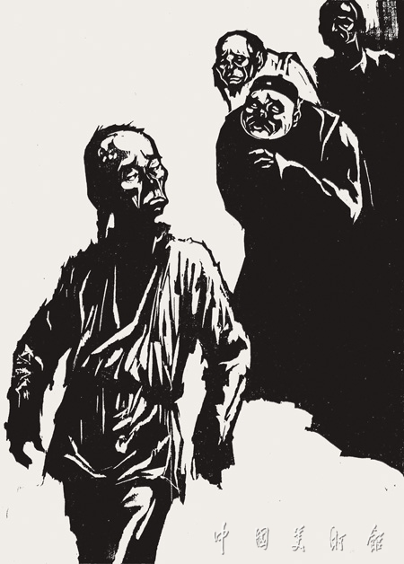
分析人物形象
事件 | 原文语句 | 性格特点
蒙赵太爷打而受到“尊敬” | “阿Q此后倒得意了许多年”
因与王胡争胜而被打 | 只有这一部络腮胡子，实在太新奇，令人看不上眼“最初是失望，后来却不平了”
因小声咒骂假洋鬼子而挨打 | 阿Q尤其“深恶而痛绝之”的，是他的一条假辫子，赶紧抽紧筋骨，耸了肩膀等候着
因调戏小尼姑而被骂 | “我不知道我今天为什么这样晦气，原来就因为见了你”
可悲奴相
蛮横霸道
麻木愚昧
憎恶权贵
奴性十足
欺凌弱小

Slide 15

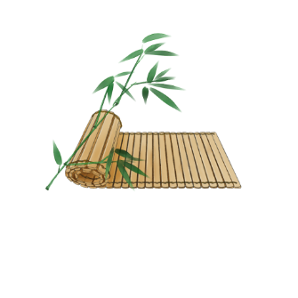
阿Q形象小结
阿Q是一个流浪的雇农，无财产，只能靠出卖自己的劳动力生活。身处社会底层，受到残酷的剥削、压迫和凌辱，但他竟能麻木健忘，自轻自贱，自欺自慰。构成阿Q性格整体的基本元素有以下几个方面：
自尊自大而又自轻自贱。阿Q不把未庄人放在眼里，对赵太爷和钱太爷也“不表格外的崇奉”。他的名言是：“我们先前——比你阔的多啦!你算是什么东西!”阿Q被打败之后，为了求饶，轻易承认自己是虫豸。赌博赢来的钱被抢走，竟然自打嘴巴，用自残的手段来消除失败的痛苦。

Slide 16
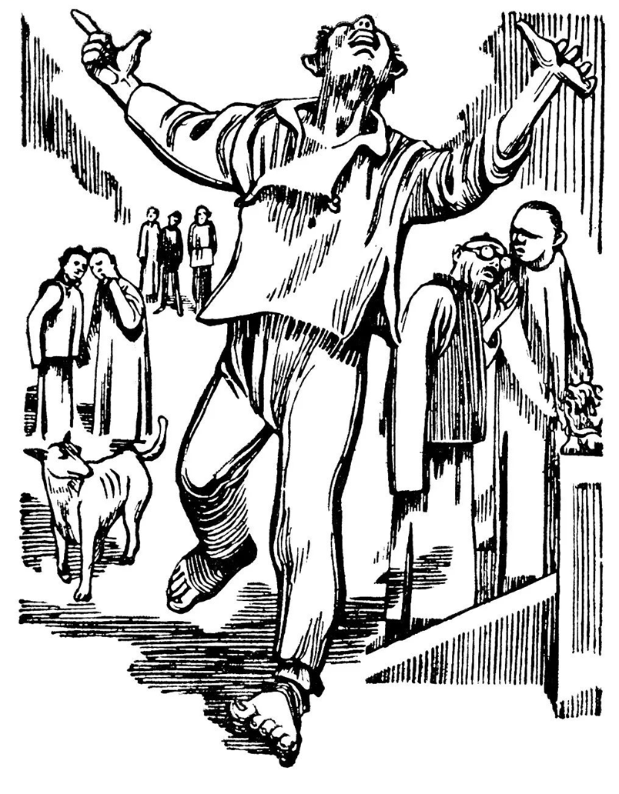
争强好胜但又忍辱屈从。一方面，阿Q争强好胜的心理甚至发展到了与别人比丑的荒唐地步；另一方面，阿Q受尽压迫凌辱，却只是默默忍受，甚至主动地接受挨打。
狭隘保守但又盲目趋时。阿Q自以为见识高，其实却狭隘无知，凡是不合未庄老例的，他都认为是错的；阿Q不容任何变革，只认祖宗章法，自觉维护封建思想和封建道德。但阿Q又盲目趋时，进过几回城就嘲笑乡下人没见过世面。

Slide 17
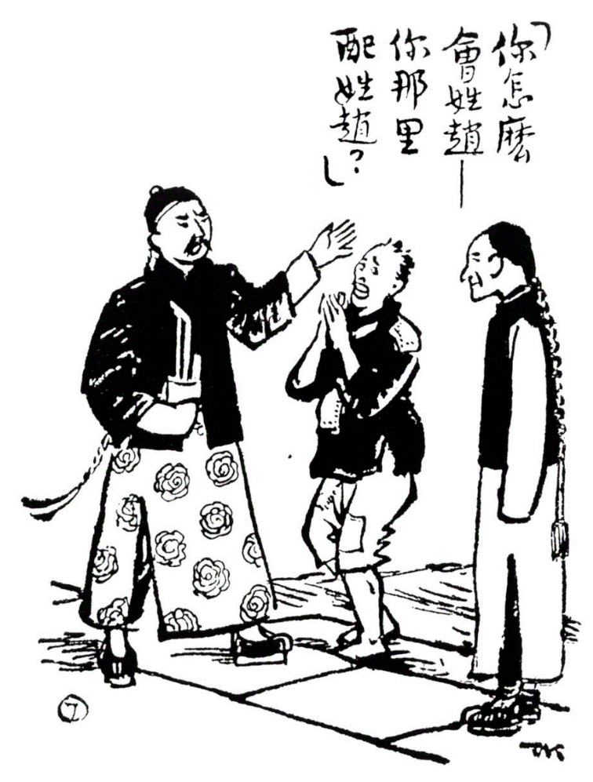
畏惧强暴而又欺压弱小。怕硬：承认自己是虫豸，说“君子动口不动手”，甚至耸了肩膀主动接受挨打。欺软：朝小尼姑吐唾沫，为自己对尼姑动手动脚的行为感到得意。
敏感禁忌而又麻木健忘。阿Q对自己的弱点很敏感，讳说“癞”以及一切近于“赖”的音，但一面对实际的屈辱，他又变得麻木健忘。

Slide 18
小结：概括阿Q的性格特点
双重人格
妄自尊大又自轻自贱
憎恶权势又趋炎附势
争强好胜又忍辱屈从
蛮横霸道又懦弱卑怯
欺软怕硬，卑鄙无赖
贫苦农民
游手之徒
阿Ｑ是羊而同时又是狼，可怜可恨。“自己被人凌虐，但也可以凌虐别人；自己被人吃，但也可以吃别人。”——《坟·灯下漫笔》

Slide 19
任务三：探其源——性格产生的根源
探究1.为什么阿Q的性格会充满着矛盾？
阿Q的性格充满矛盾，突出特征就是两重人格。自我幻想中的阿Q与现实存在的阿Q，似乎是不相容的两种人格，但奇妙地统一在阿Q身上。阿Q的本色在他所处的恶劣环境中是不适生存的，因而自我就发生分裂，形成双重人格。真正的自我只好退回内心，沉醉在躲避现实的虚妄幻想中。而经常表现出来的则是人格的另一面，即被封建社会严重扭曲的自我，它是在丧失自由意志的情况下实现的，是为了适应恶劣的环境以维持个体的生存。
两重人格既是对自我的消极维护，又是对恶劣环境的痛苦适应。所以一方面是退回内心，另一方面是泯灭意志。前者实际上是反抗环境的变态反应，是为了解决自身的心理冲突，以达到心理的平衡；后者是适应环境的变态反应。总之，阿Q两重人格的实际表现往往是：一方面用幻想以维护自我，另一面是顺从，适应环境以维护个体的生存。

Slide 20
探究：在文中找到表现阿Q“精神胜利法”的相关情节，说说自己的理解，并给“精神胜利法”下定义。

Slide 21
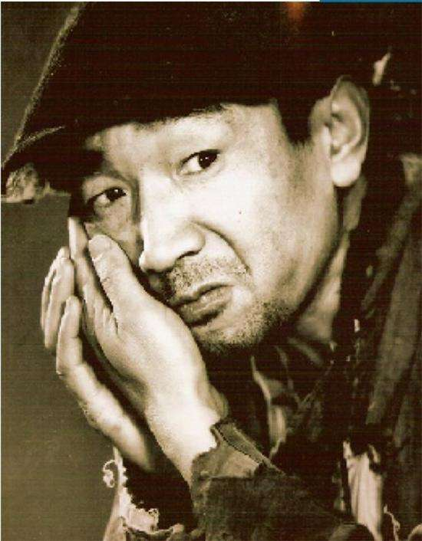
面对挑衅和欺凌，阿Q为了维护自尊而用言语进攻他人或反击他人，可以看出他的反抗意识。而当行动冲突发生时，瘦弱的阿Q饱受皮肉之苦后以失败告终。在被打之后，阿Q采取的不是继续抗争，而是用言语摧眠自己，或者用忘却的手段寻找精神上的解脱，这就是阿Q的“精神胜利法”。
阿Q应对“战斗”的三招：
语言反驳
行动冲突
精神胜利

Slide 22
“精神胜利法”是一种通过假想、忘却或荒谬的逻辑将现实中的失败和屈辱变为事实上并不存在的胜利和光荣，以满足精神上的需求的思维方式。
“精神胜利法”的实质：
一种自欺欺人、自我陶醉、妄自尊大的心理现象，
一种不思进取、逃避现实、随遇而安的处事方式。
弱势群体的一种精神特征，一种奴性的典型表现。

Slide 23
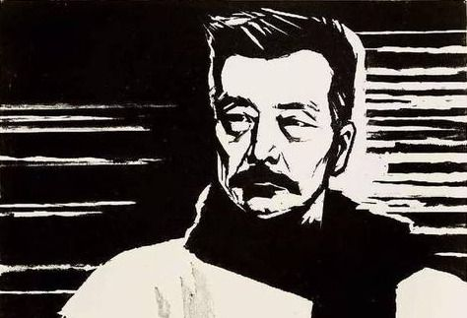
用鲁迅的话解释精神胜利法："中国人不敢正视各方面，用瞒和骗，造出奇妙的逃路，而自以为正路。在这路上，就证明着国民性的怯弱、懒惰，而又巧滑。一天一天地满足着，即一天一天地堕落着，但却又觉得日见其光荣。"
鲁迅：哀其不幸、 怒其不争

Slide 24
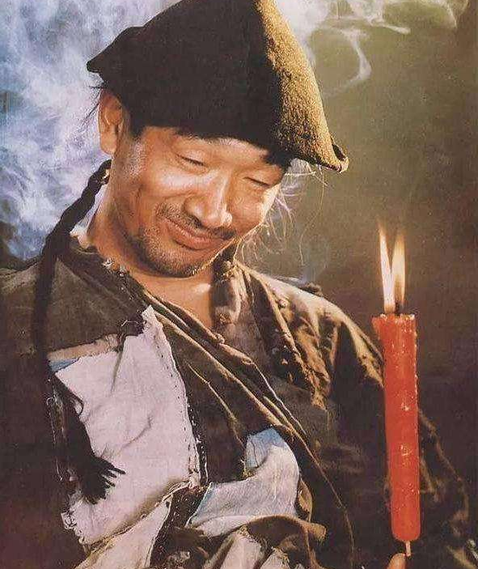
探究2：如何理解“自我的心理调节”与“精神胜利法”的关系？
自我的心理调节，应该是清醒的、诚实的，它不自我欺骗，敢于面对失败的现实，力求通过改变现状来使自己获得精神上的轻松和愉悦。一句话，他要的是现实的胜利。
精神胜利法，只求得精神上的胜利却不去想怎么改变现实，面对失败只找借口来掩饰内心的苦痛。

Slide 25
探究2.“精神胜利法”产生的原因是什么？
个人原因：阿Q是贫苦的雇农，在严重的政治压迫和经济剥削下，被压榨得一无所有，完全是一个被凌辱、被取笑的对象。在这样的环境中，他在物质上得不到任何满足和快乐，但仍要生存下去，于是只好用盲目的自尊自大，用"精神胜利法"来安慰自己、麻醉自己，使自己在幻想的胜利中能继续生活下去。
社会原因：阿Q"精神胜利法"的产生有着悠久的历史根源，最主要原因是鸦片战争后帝国主义国家入侵中国，使中国沦为半殖民地半封建社会。腐朽的封建统治者为了维护自己的统治，就欺骗和蒙蔽人民，炫耀早已泯灭的光荣史，对人民大众进行思想毒害。

Slide 26
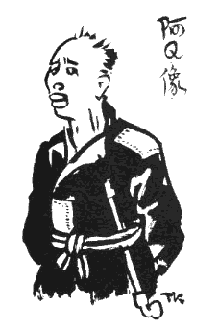
探究：阿Q是当时社会底层一类人的代表，联系时代背景，分析鲁迅先生为何塑造这一可笑、可怜、可恨、可悲人物？

Slide 27
任务四：明其意——探究作品价值
写作背景
这篇小说写于辛亥革命之后。辛亥革命推翻了两千多年的封建帝制，宣扬了民主共和的观念。但它没有完成在全国范围内彻底反帝反封建的任务，没有深入到广大农村。广大农民仍处在帝国主义和封建主义的残酷统治之下，思想上没有得到根本的启蒙和解放。封建统治阶级一方面对帝国主义者奴颜婢膝，另一方面用封建礼教、迷信和愚民政策对百姓进行镇压剥削。他们丧权辱国，却自称“天朝”，用这种“精神胜利法”对人民进行麻醉教育，造成了人民不觉醒的麻醉状态。
统治者对民众实施“精神胜利法”的目的：
统治者对人民进行精神的麻醉和毒害的工具，使他们忘却压迫和屈辱，没有反抗的意识和斗志，永远处于被压迫、被剥削、受毒害的状态之中，永远当统治者的奴才和顺民。

Slide 28
鲁迅：“可惜中国人但对于羊显现凶兽相，而对于凶兽则显羊相，所以即使显得凶兽相，也还是卑怯的国民。”
阿Ｑ和未庄的闲人都是如此的人。
在洋鬼子面前，他是羊；在小尼姑、小D面前，他又变成了狼。他的性格经常在对立的两极之间来回摆动，幅度之大，速度之快，都令人吃惊。他的超级麻木，则表现在他的惊人的健忘；更表现在他几乎丧失了作为一个独立的“人”的独立意识。阿Q诸多方面的劣点，事实上也是全体国民的弱点。从阿Q身上完全可以看出，我们的民族有时为什么能从一个极端走向另一个极端，为什么既能安于做奴隶，又能扮演非常傲慢的角色。因之，阿Q又是国民劣根性的典型。

Slide 29
凡是愚弱的国民，即使体格如何健全，如何茁壮，也只能做毫无意义的示众的材料和看客，病死多少是不必以为不幸的。所以我们的第一要著，是在改变他们的精神。 — —《呐喊》自序
创作意图：
一.“画出沉默国民的灵魂”，“暴露国民的弱点”，让读者了解长期封建统治所造成的可怕的国民的愚昧 ，意在“引起疗救的注意”；
二.总结辛亥革命失败的教训，批判它的妥协性和不彻底性。

Slide 30
内容归纳
优胜记略
先前阔
真能做
见识多
麻木、愚昧、落后、无赖的奴才相
精神胜利法乃 立身法宝
光荣的癞头疮
阿Q正传(节选)
挨打的荣耀
痛苦的转移
续优胜记略
怕硬篇
赵太爷的巴掌→更荣耀得意
精神胜利法乃快乐之道
王胡的碰墙→意外灭威风
假洋鬼子的哭丧棒→轻松高兴
欺人篇
调戏小尼姑→更轻松得意

Slide 31
任务五：扩展探究----对接现实
探究1：立足于现实，你怎么看待这种“阿Q精神胜利法”？
积极性：“精神胜利法”是处于无奈之中的“人”的一种几乎是无可非议的选择，精神胜利法可以缓解人们精神上的压力，保持自我内心的平衡。
消极性：但这种调节应该是适度的，阿Q的精神胜利法是被动适应方式，即“在无法改变自身实际社会地位的时候，以被动忍耐的方式适应被压迫、被蹂躏的悲惨处境”。偶一为之，并不可怕；陷在其中而不能自拔，忘却了实际的战斗，甚至构成一个人的行为方式和本质属性，则只能驱人走向毁灭之途。
正确做法：对于失败，我们不能苟且，不能容忍，应该作出抗争，以求得实际的胜利。

Slide 32
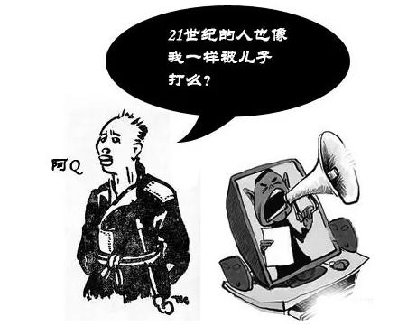
探究3：我们周围还有“阿Q” 吗？
小说结尾：
“这断子绝孙的阿Q!
阿Q死了,阿Q虽然没有女人,但并不如小尼姑骂得断子绝孙了。据考据家的考证说,阿Q还是有后代的,而且子孙繁多,至今不绝。”

Slide 33
新阿Ｑ主义
我不是明星，说明我不用担心讨厌的狗仔跟我！
我没去国外旅游，是因为我怕被恐怖组织抓去做人质！
我没去炒股，是因为我怕一夜暴富别人说我爆发户！
我没去开神七，是因为领导不准我假去考飞船驾照！
我没钱，说明我不是守财奴！
我没车，说明我不需要考虑买车库！
我太胖，说明我不需要吃增肥药！
我不是帅哥，说明我不用担心美女老板骚扰我！
我不是老板，说明我不怕职工倒炒我的鱿鱼！
我不是领导，说明我不用担心忙得开会找替身！
政论文

Slide 34
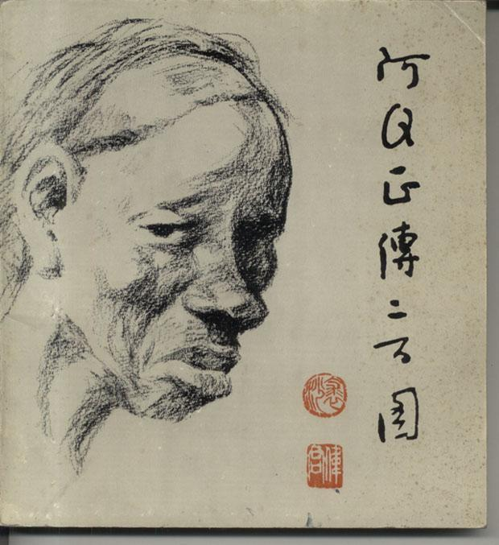
阿Q超越时代、民族的意义和价值
《阿Q正传》在现代文学史上具有不可替代的地位。《阿Q正传》的"现实意义"和"针对性"一点也没有减退，反而日见其浓烈日显其尖锐，"未庄"的国情并无根本改观，"阿Q精神"仍然到处可见。《阿Q正传》就是一把解剖刀，通过"解剖自己"而剖析中国人的精神危机和国民性格。

Slide 35
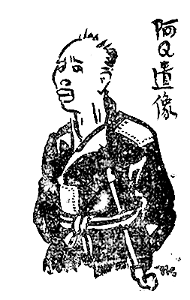
课后作业
鲁迅先生给呈现了阿Q精神胜利法的鲜活的面孔,让我们看到的是一种严重的国民劣根性,阿Q死了。但这种精神确留在我们的生活中，同学们，认为我们现在生活需要吗？
观点一：需要的，我们现在所处在压力山大的社会里，这种精神可以让我们缓解压力。一个人不可能时时刻刻、方方面面都比别人好，人的一生都不是一帆风顺的，都会或多或少的遇到一些挫折，如果没有一点阿Ｑ精神的话，恐怕就会被郁闷的情绪击倒，心理压力会很大，会无法面对现实生活，无法面对亲朋好友。
1
观点二：不需要，这是一种消极的生活态度，会让人一直消沉。阿Ｑ精神只会诗人因虚幻的“精神胜利”的补偿而心满意足，进而屈服于现实，成为现实环境的奴隶。
2
3
观点三：任何事情就像硬币一样都有两面性，生活中，要辩证对待。阿Q精神”并非坏事，它内含科学性；对于心理失控的人来说，它是一剂良药，使我们能放松自己的心情，从中获得自我安慰自我解脱。但阿Q精神不是时时都能用的，如果我们时时都用“阿Q精神，那么就会丧失进取意识，缺乏敏锐的发展观，我们的人生将会失去意义。
Notes:
探究讨论：有人说，精神胜利法是国民劣根性的表现，应该坚决摒弃；也有人说，阿Q精神在当下，其实也有可以为我所用的方面。
1.缓解压力，调节情绪的有效办法，一剂良药；在竞争日益激烈的现代社会，会遇到各种各样的困难。如果不能很好的排解负面情绪，可能会逐渐消沉，甚至一蹶不振。一定程度能缓解人的压力，不至于在当下的困境中感到绝望，从而勇敢地继续走好接下来的路。
看开想开的确是我们应该具备的品质，但绝不是自我麻痹、一味妥协和毫无原则。
2.消极的生活态度，屈服于现实；真的猛士一句。任何身处困境的人，都应该勇敢的去面对困难，而不是沉浸在自欺欺人中无法自拔，更不是通过伤害比自己弱小的人获得短暂虚无的宽慰。
3.辩证看待，灵活选择和使用。有其局限性和特定情况下的价值所在，要结合实际情况进行辩证看待。用的好是自我鼓励，用得不好就是自甘堕落。

